Slide 1


8. Powershell
System Essentials Windows 22-23
Notes:
PowerShell For Beginners Full Course | PowerShell Beginner tutorial Full Course - YouTube

Slide 2



Powershell
1. Explore the shell
2. Help
3. Parameters
4. Pipeline
5. Local Users

Slide 3
Powershell
Platform overschrijdende oplossing voor taakautomatisatie.
Windows taakautomatisering
Automatisatie Active Directory (vb aanmaken gebruikers, groepen,…)
Automatisatie Exchange (aanmaken postvakken)
Cloudbeheer (Azure, AWS,…)

Slide 4
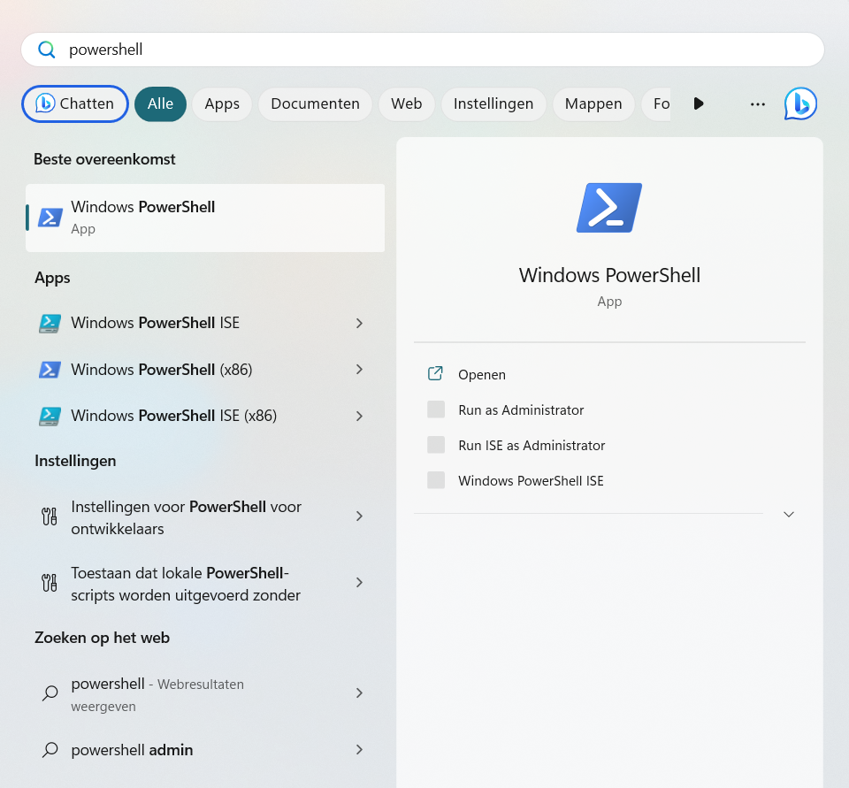


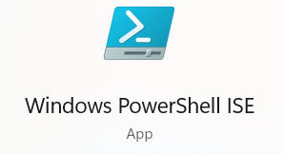

Powershell: uitvoeren
Powershell terminal uitvoeren van enkele Powershell commando’s
1.
Windows Terminal uitvoeren van enkele Powershell commando’s
2.
Powershell ISE Intergrated Scripting Environment Niet meer in ontwikkeling
Visual studio code Opensource code editor

Slide 5
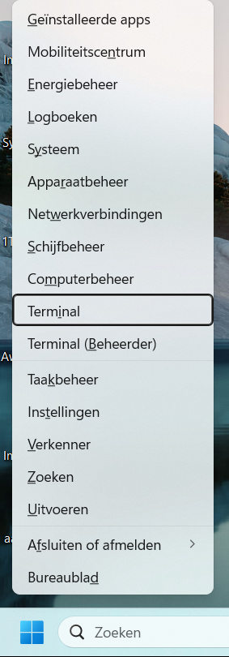
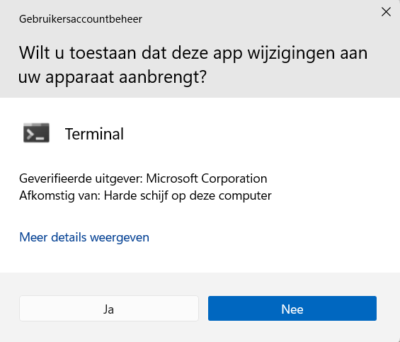
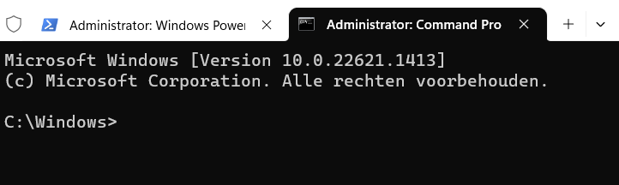
Administrator
Lokale gebruiker
Beheerder

Slide 6
1. Explore the shell
Cmdlet: een opdracht/command in Powershell
Voorbeeld: Get-Service
Veel voorkomende “Verbs”
Get
Start
Stop
Read
Write
New
Verb Noun

Slide 7
1. Explore the shell
Windows Native Command | Powershell cmdlet | Uitleg
cd C:\ | Set-Location C:\ | Verander directory naar C:\
dir | Get-ChildItem | Oplijsten van bestanden en mappen in bepaalde map
cls | Clear-Host | Commandprompt leegmaken
copy bestand1.txt kopie.txt | Copy-Item bestand1.txt kopie.txt | Kopiëren van bestand of map
shutdown /r | Restart-Computer | Herstarten computer

Slide 8
1. Explore the shell: Aliases
Alias | Powershell cmdlet | Uitleg
kill | Stop-Process | Process stoppen
ps | Get-Process | Lijst van alle actieve processen
cls | Clear-Host | Command prompt leegmaken
mv | Move-Item | Verplaatsen
pwd | Get-Location | Toon de huidige directoryget-al
Get-Alias

Slide 9
2. Help
Don’t memorize cmdlets, but discover
Updatable help: Update-Help -Force
Help cmdlets:
Verb Noun Parameter
Get-Help | help | man

Slide 10
2. Help: Get-Help
Powershell cmdlet | Uitleg
Get-Help service | Geef een lijst van cmdlets die service bevatten
Get-Help Get-Service | Open de help pagina van de cmdlet Get-Service
Get-Help Get-Service -Full | Geef de volledige help pagina van de cmdlet Get-Service
Get-Help Get-Service -Online | Toont de help pagina van Get-Service in de browser
Get-Help Get-Service -Examples | Toont praktische voorbeelden van cmdlet Get-Service

Slide 11
2. Help: parameter use
Powershell cmdlet | Uitleg
Get-Process -Name c* | Geeft een overzicht van alle processen die starten met een c
Get-Process -Name b*,c* | Geeft een overzicht van alle processen die starten met een b en c
Get-Service -DisplayName b* | Geef een overzicht van alle service met als displayname b
Get-EventLog -LogName System -Newest 10 | Geef de laatste 10 events uit de eventlog System
New-Item “C:\test” –type Directory | Maak een nieuwe map aan

Slide 12
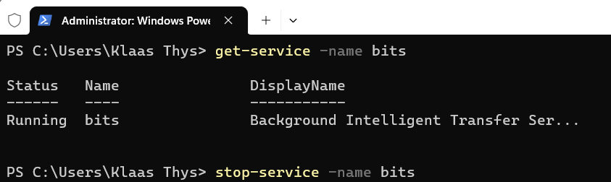

3. Pipeline
Pipeline: Een mechanisme waarmee de output van de ene cmdlet automatisch kan worden doorgeven als invoer naar de volgende cmdlet.

Slide 13
3. Pipeline examples
Powershell cmdlet | Uitleg
Get-Process -Name c* | Stop-Process | Stop alle processen die starten met de letter c
Get-Process | Sort-Object CPU | Geeft een overzicht van alle processen en soorteer op CPU gebruik (van klein naar groot)
Get-Process | Sort-Object CPU - Descending | Geeft een overzicht van alle processen en soorteer op CPU gebruik (van groot naar klein)
Get-EventLog -LogName System -Newest 10 | Geef de laatste 10 events uit de eventlog System
Get-Process | Sort-Object CPU -Descending | Select-Object -First 10 | Geeft de tien processen die het hoogste CPU gebruik hebben
Get-Process | Select-Object Name, WorkingSet | Sort-Object WorkingSet -Descending | Geef alle processen en sorteer deze op Geheugengebruik (van groot naar klein)
Get-Service | where Status -eq "Running" | Geef alle services die als status running hebben

Slide 14
3. Pipeline: Exporteren naar file
Exporteren naar CSV bestand: Get-Process | Export-Csv -Path C:\processen.csv
Exporteren naar tekstbestand: Get-Service | Out-File -FilePath C:\services.txt

Slide 15
4. Powershell as Sysadmin – local-accounts
Powershell cmdlet | Uitleg
Get-LocalUser | Geef een lijst van lokale gebruikers op dit systeem
Get-LocalGroup | Geef een lijst van alle lokale gebruikers op dit systeem
Get-LocalGroupMember | Geef een overzicht van alle gebruikers die ld zijn van de groep Administrators
Get-LocalGroupMember -Group “Administrators” | Geef een overzicht van alle gebruikers die lid zijn van de lokale groep Gebruikers
Add-LocalGroupMember -Group Administrators -Member “gebruikersnaam” | Voeg de gebruiker “gebruikersnaam” toe aan de lokale groep administrators
New-LocalGroup –Name “Boekhouding” | Maak een nieuwe lokale groep Boekhouding aan.

Slide 16

5. User management AD

Slide 17
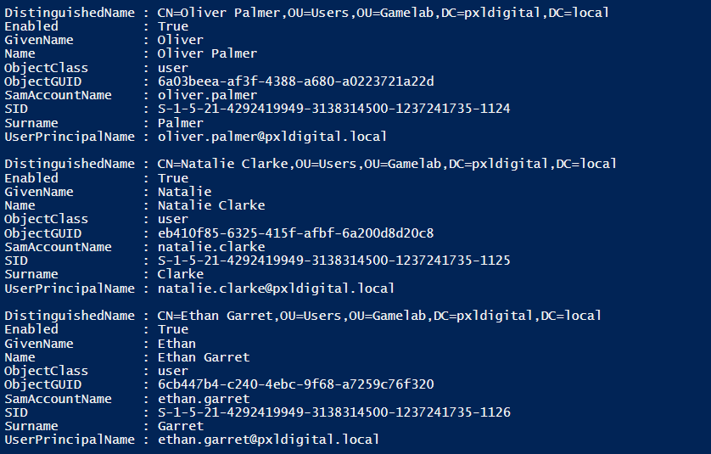
5. User management AD: Get-ADUser
Get-ADUser -Filter*

Slide 18
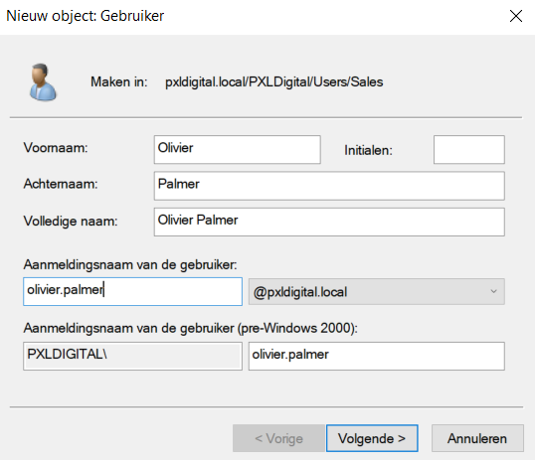
5. User management AD: Get-ADUser
1.GivenName
2.Surname
3.Name
4.UserPrincipalName
5. SamAccountName

Slide 19
5. User management AD: Voorbeelden
Powershell cmdlet | Uitleg
Get-ADUser –Filter * | Geef alle gebruikers in active directory
Get-ADUser –Filter “Enabled –eq ‘True’” | Geef alle actieve gebruikers in active directory
Get-ADUser -filter "GivenName -eq 'Amelia'" | Geef alle gebruikers met de GivenName Amelia
Get-ADUser -filter "Name -like '*Amelia*'" | Geef alle gebruikers waar Amelia voorkomt in het veld Name
Get-ADUser –Filter –SearchBase “OU=GameLab,DC=PXLDigital,dc=local” | Geef enkel de gebruikers in de OU=gamelabe
Get-ADUser -filter "Name -like '*Amelia*’” | Remove-ADUser | Verwijder gebruiker waarin Amelia voorkomt in het veld Name.

Slide 20
5. User management AD: Overzicht
Powershell cmdlet | Uitleg
Get-ADUser | Gebruikers opvragen uit Active Directory
New-ADUser | Gebruiker(s) toevoegen aan Active Directory
Set-ADUser | Gebruiker(s) wijzigen in Active Directory
Remove-ADUser | Gebruiker(s) verwijderen uit Active Directory

Slide 21
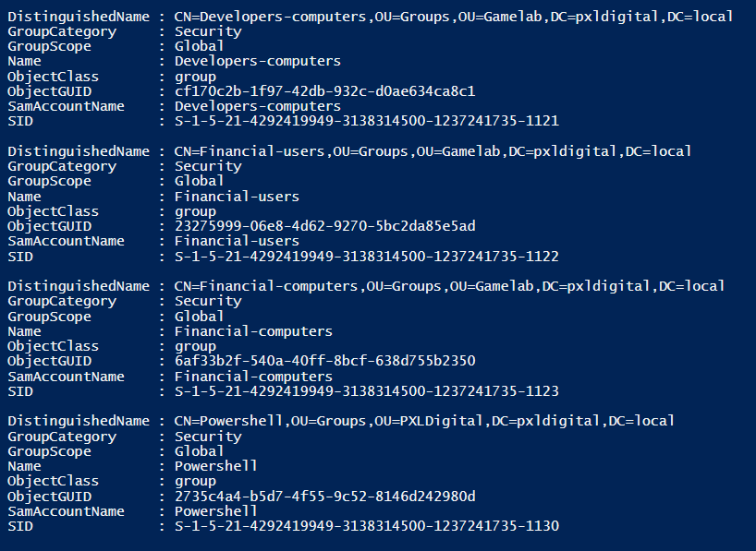
5. User management AD: Get-ADGroup
Get-ADGroup -Filter*

Slide 22
5. Group management AD: Overzicht
Powershell cmdlet | Uitleg
Get-ADGroup | Groepen opvragen uit Active Directory
New-ADGroup | Groepen toevoegen aan Active Directory
Set-ADGroup | Groepen wijzigen in Active Directory
Remove-ADGroup | Groepen verwijderen uit Active Directory
Get-ADgroupMember | Opvragen van gebruikers uit een groep
Remove-ADGroupMember | Verwijderen van gebruikers uit een groep
Add-ADGroupMember | Toevoegen van gebruikers uit een groep.

Slide 23
5. ADGroups: Voorbeelden
Powershell cmdlet | Uitleg
Get-ADGroup –Filter * | Geef alle groepen in active directory
Get-ADGroup –Filter “Name –like ‘*it*’” | Geef alle groepen in active directory die it bevatten in de naam.
Get-ADGroup –Filter * "GroupScope -eq 'domainlocal'" | Geef alle domain lokale groepen in active directory.
Get-ADGroup -Filter * -SearchBase "OU=Groups, OU=PXLDigital,DC=pxldigital,DC=local" | Geef alle groepen in de OU Groups die in de OU PXLDigital staat van het domein pxldigital.local
Get-ADGroup –Filter “Name –like ‘*it*’” | Remove-ADGroup | Verwijder de groepen die it bevatten.

Slide 24
5. ADGroupMember: Voorbeelden
Powershell cmdlet | Uitleg
Add-ADGroupMember –Identity IT_DL –Members it1 | Voeg de gebruiker it1 toe aan de groep IT_DL
Get-ADGroupMember –Identity IT_DL | Vraag alle gebruikers op in de groep IT_DL
Remove-ADGroupMember –Identity IT_DL Members IT1 | Geef alle domain lokale groepen in active directory.

Slide 25
6. User toevoegen Powershell
1.GivenName
2.Surname
3.Name
4.UserPrincipalName
5. SamAccountName
New-ADUser -Name “Olivier Palmer" -GivenName “Olivier" -SurName “Palmer" -SAMAccountName jan.peeters -AccountPassword(ConvertTo-SecureString "PXL2023!" -AsPlainText -Force) -Path "OU=Onderhoud,OU=Afdelingen,DC=BIC-familienaam,DC=local"

Slide 26
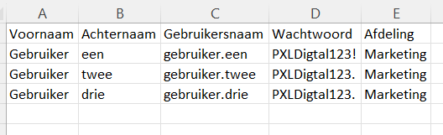
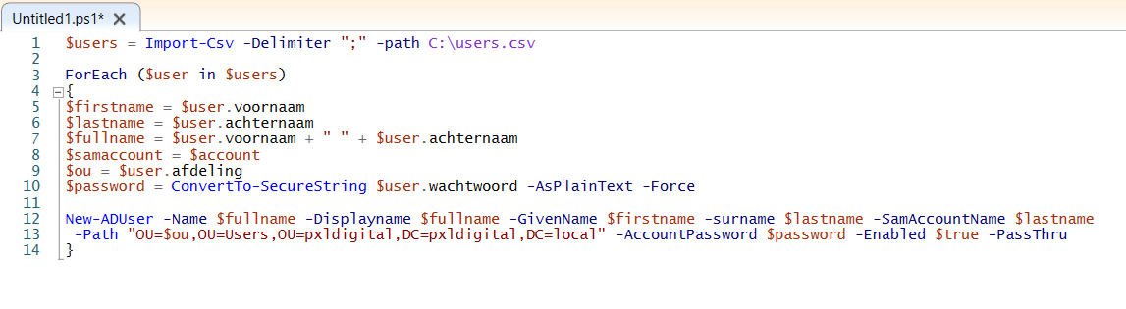
6. Users toevoegen script

